Slide 1

Cwestiwn Ymchwil

Slide 2

Ysgrifennwch:
Pwy?
Beth?
Sut?
Beth yw’r nod cyffredinol (general aim)?

Slide 3
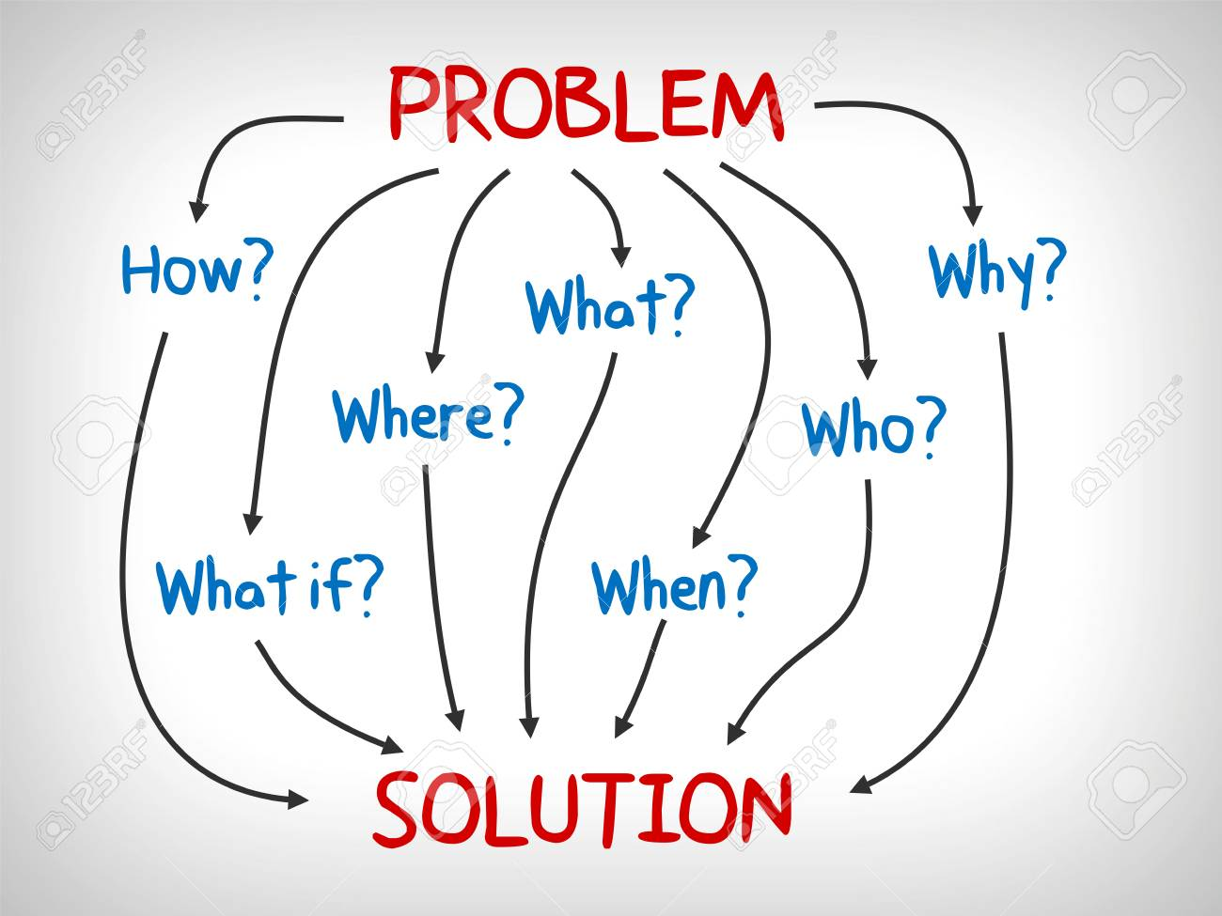
Gweithredu ar ganfyddiadau:
“Is there some change you could introduce to your pupils that would help you to help them improve their learning?” (Henning, Stone & Kelly, 2009)
Notes:
The findings can be used to influence their personal practice.

Slide 4
Nodau ac Amcanion
Nodau: grym gyrru cyffredinol yr ymchwil - beth ydych chi am ei ddarganfod?
Amcanion: y ffordd rydych chi'n bwriadu cyflawni'r nod. Sut y byddwch chi'n darganfod hyn?
Notes:
Dechrau gyda'r nod (amcanion i ddod yn hwyrach).
Angen gadael amser I fyfyrwyr ysgrifennu hyn – gall gael ei ddefnyddio yn y ffurflen foeseg.

Slide 5

Enghraifft:
Nod y prosiect ymchwil hwn ydy [berf: archwilio, adnabod, deall] effaith [gweithred/ymyrraeth] ar ddysgwyr yn [pwnc/sgil/gweithgaredd].

Slide 6
Enghraifft:
Nod y prosiect ymchwil hwn ydy archwilio effaith gwirio dealltwriaeth ar adegau amrywiol ar ddysgwyr Blwyddyn 7 mewn mathemateg.

Slide 7


CWESTIWN YMCHWIL
Beth fydd yr hyn y byddwch yn ceisio'i ateb o ganlyniad i weithredoedd a gweithgareddau eich ymchwil?
Bydd yn arwain eich astudiaeth ac yn cynnal ffocws yr ymchwil.

Slide 8

Yn gyffredinol, mae gan gwestiwn ymchwil da y nodweddion canlynol:
Mae wedi'i ysgrifennu ar ffurf cwestiwn
Mae wedi'i ysgrifennu'n glir
Ni ellir ei ateb gyda "ie" neu "na"
Mae ganddo fwy nag un ateb credadwy
Mae'n ystyried perthnasoedd rhwng newidynnau lluosog
Mae'n benodol ac yn glir ynghylch y cysyniadau y mae'n mynd i'r afael â nhw
Mae'n cynnwys poblogaeth darged
Notes:
In addition to being written in the form of a question and being well-focused, a good research question is one that cannot be answered with a simple yes or no. For example, if your interest is in gender norms, you could ask, “Does gender affect a person’s performance of household tasks?” but you will have nothing left to say once you discover your yes or no answer. Instead, why not ask, about the relationship between gender and household tasks. Alternatively, maybe we are interested in how or to what extent gender affects a person’s contributions to housework in a marriage? By tweaking your question in this small way, you suddenly have a much more fascinating question and more to say as you attempt to answer it.
A good research question should also have more than one plausible answer. In the example above, the student who studied the relationship between gender and household tasks had a specific interest in the impact of gender, but she also knew that preferences might be impacted by other factors. For example, she knew from her own experience that her more traditional and socially conservative friends were more likely to see household tasks as part of the female domain, and were less likely to expect their male partners to contribute to those tasks. Thinking through the possible relationships between gender, culture, and household tasks led that student to realize that there were many plausible answers to her questions about how gender affects a person’s contribution to household tasks. Because gender doesn’t exist in a vacuum, she wisely felt that she needed to consider other characteristics that work together with gender to shape people’s behaviors, likes, and dislikes. By doing this, the student considered the third feature of a good research question–she thought about relationships between several concepts. While she began with an interest in a single concept—household tasks—by asking herself what other concepts (such as gender or political orientation) might be related to her original interest, she was able to form a question that considered the relationships among those concepts.

Slide 9
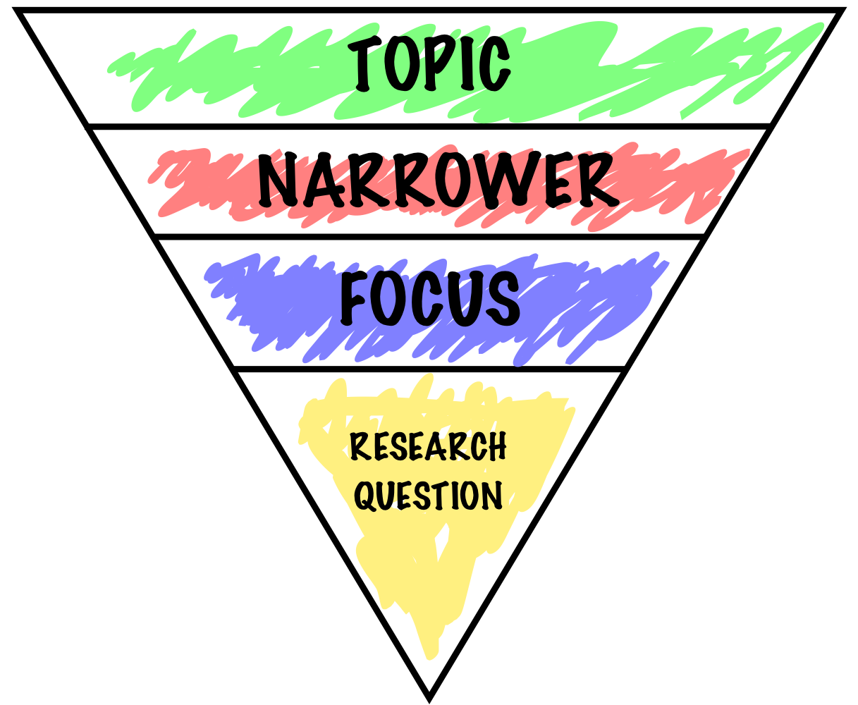
Cwestiwn Ymchwil (CY)
Mae CY yn dechrau o’r rhagdybiaeth eich bod yn ceisio gwella’ch addysgu er mwyn gwella canlyniadau dysgwyr.
Mae CY yn darparu eich ffocws ac yn helpu i ddatblygu eich ymarfer ymchwil.
Mae CY yn aml yn esblygu trwy'r broses ymchwil.
Notes:
Students will be using exploratory questions – therefore causal/impact not what we are looking at

Slide 10
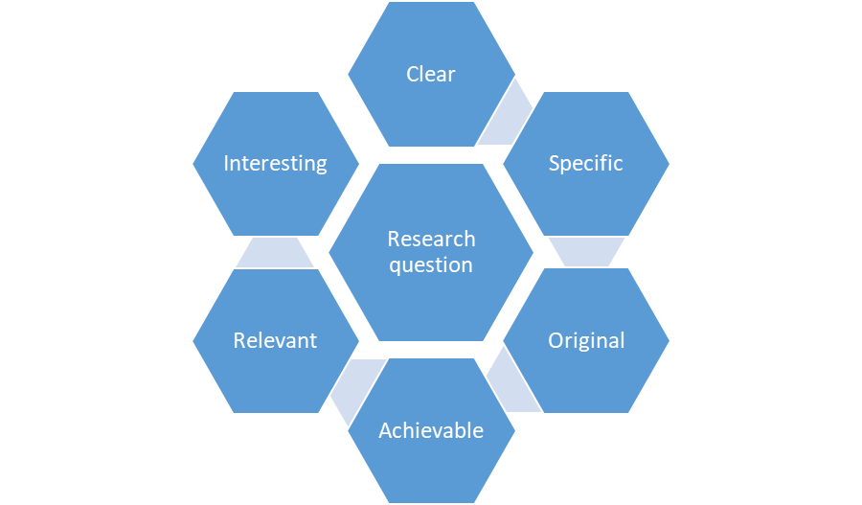
Dylai Cwestiynau Ymchwil fod:
Yn glir – dylai fod yn hawdd ei ddeall
Yn benodol - cyfleu yn union yr hyn yr hoffech ei wybod
Yn wreiddiol – cofiwch eich bod yn ymchwilio i rywbeth newydd sydd heb ei wneud o’r blaen
Yn gyraeddadwy – a yw’n bosibl i chi ateb y cwestiwn hwn?
Yn berthnasol – i’r llenyddiaeth rydych chi wedi’i darllen, eich lleoliad eich hun, pwrpas eich ymholiad
Yn ddiddorol – Pam fod angen i bobl wybod am hyn?
Addaswyd o Lewin, 1948

Slide 11

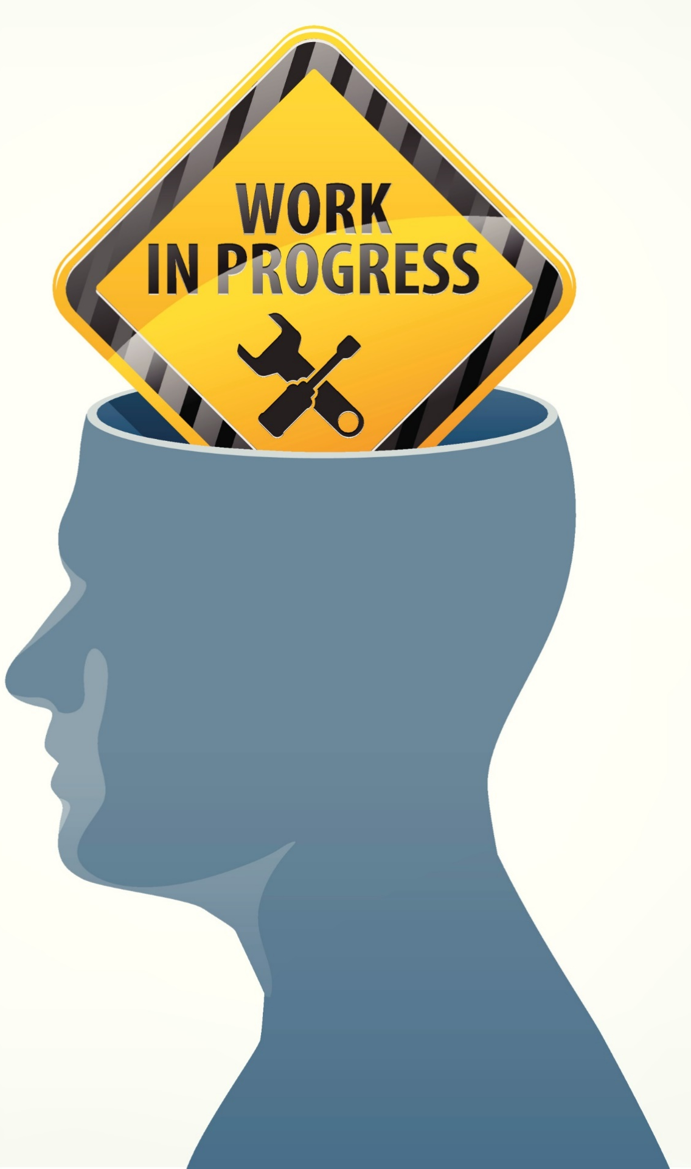
Tasg: Cwestiynau Ymchwil
Mewn parau neu grwpiau bach, trafodwch gryfderau a chyfyngiadau’r Cwestiynau Ymchwil (CY) canlynol:
Beth yw’r ffordd orau o addysgu cyfri' yn y Cyfnod Sylfaen?
Pam mae dysgwyr ag ADY yn gweld agweddau ar yr ysgol yn anodd, a beth allai'r ysgol ei wneud yn ei gylch?
Pa mor aml mae'r rhiant cyffredin yn gwrando ar ei b/phlentyn yn darllen a beth yw'r effaith ar gynnydd?
Sawl diwrnod ysgol a gollir oherwydd absenoldeb anawdurdodedig disgyblion?

Slide 12

Creu Cwestiwn Ymchwil eich hun
Ffocws ac ymchwiliadwy
Dichonadwy (feasible) a phenodol
Perthnasol a gwreiddiol
Yn canolbwyntio ar un pwnc neu broblem
Nid yw'n gofyn am farn gwerth goddrychol (subjective value judgement)
Atebol o fewn cyfyngiadau ymarferol
Yn defnyddio cysyniadau penodol, wedi'u diffinio'n dda
Yn mynd i'r afael â phroblem sy'n berthnasol i'ch lleoliad/dosbarth
Cyfrannu at ddadl amserol neu academaidd
Notes:
First draft

Slide 13

Rhowch gynnig arni!

Slide 14

Gofynnwch i chi'ch hun:
Ydy’r cwestiwn yn delio â phwnc neu fater sydd o ddiddordeb i mi ddigon i danio fy meddyliau a’m barn fy hun?
A yw'r cwestiwn yn hawdd ac yn llawn ymchwil?
Pa fath o wybodaeth sydd ei hangen arnaf i ateb y cwestiwn ymchwil? A yw cwmpas y wybodaeth hon yn rhesymol (e.e., a allaf ymchwilio i 30 o raglenni ysgrifennu ar-lein a ddatblygwyd dros gyfnod o 10 mlynedd?)
O ystyried math a chwmpas y wybodaeth sydd ei hangen arnaf, a yw fy nghwestiwn yn rhy eang, yn rhy gyfyng, neu'n iawn?
Pa ffynonellau fydd yn gallu darparu’r wybodaeth sydd ei hangen arnaf i ateb fy nghwestiwn ymchwil (cyfnodolion, llyfrau, Rhyngrwyd, dogfennau’r llywodraeth, pobl)?
A allaf gael mynediad at y ffynonellau hyn?
O ystyried fy atebion i'r cwestiynau uchod, a oes gennyf gwestiwn ymchwil o ansawdd da y byddaf mewn gwirionedd yn gallu ei ateb trwy wneud ymchwil?

Slide 15

Unrhyw gwestiynau?

